Slide 1
MONITOREO DEL PROCESO Y PROPIEDADES MECÁNICAS DE ANDAMIOS POROSOS DURANTE LA IMPRESIÓN 3D POR DLM
AUTOR : Karolina Serpa Andrade
TUTOR: Ing. Hernán Lara PhD.

Slide 2
Contenido
Antecedentes
Objetivos
Marco teórico
Metodología
Resultados
Conclusiones

Slide 3
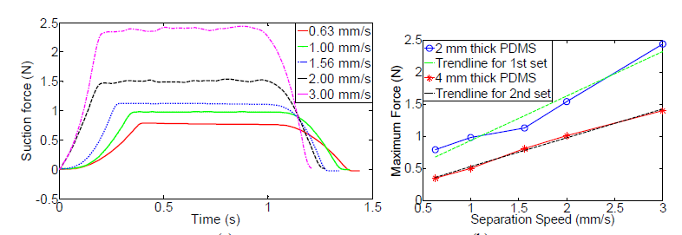
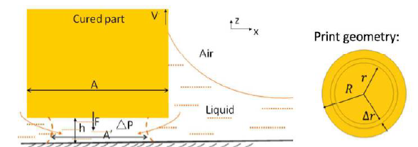
Antecedentes
(Pan et al., 2017)

Slide 4
Objetivos
Monitorear del proceso y fuerzas de separación de andamios porosos durante la impresión 3D por DLM
Objetivo Específico
Diseñar, modelar y construir estructuras porosas tipo andamio usando el enfoque matemático denominado superficies mínimas periódicas triples.
Determinar las propiedades de resistencia mecánica, porosidad, diámetro de poro, tortuosidad de estructuras impresas en la impresora DLM.
Generar recomendaciones para la realización de estructuras porosas en la impresora DLM.

Slide 5

Manufactura Aditiva
Estereolitografía
𝐶𝑑 Profundidad de curado
𝐷𝑝 Profundidad de penetración
𝐸𝑚𝑎𝑥 Energía máxima de exposición
𝐸𝑐 Energía crítica para el cambio de fase

Slide 6
Proceso de curación
(Bártolo, 2011b)

Slide 7
Proceso de construcción de la pieza
Nivelación
Encogimientos del 5 al/%
Elevación
Llamada espesor de capa
Velocidad de Elevación
Velocidad con la que se eleva el sistema
Escurrido
Tiempo sugerido: 5 [s]
Z espera

Slide 8
Andamios Porosos
a) Gyroid (TPMS). b) Voronoi (Estocástico). c) Matriz (Lattice)
Fuente: (Gómez et al., 2016) (Egan et al., 2017)

Slide 9
Gyroid
N Parámetro de variación de diámetro de poro
C Parámetro para variación de ancho de viga
Fuente: (Walker et al., 2017)

Slide 10
Fuerza de separación

Slide 11
Fuerza de separción
Ilustración de los intentos de preparar un implante de menisco poroso mediante estereolitografía. Barra de escala = 1 cm. A) Una impresión error de gyroid no extraído. B) Gyroid deformado extraído. C) Gyroid en buen estado
Fuente: (Bochove et al., 2016)

Slide 12
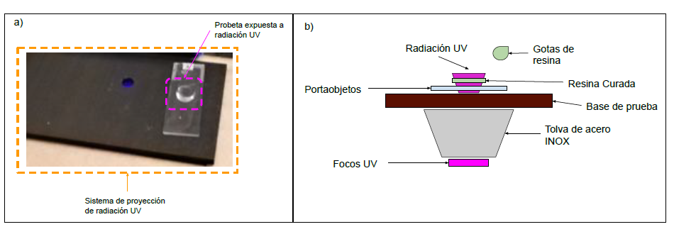
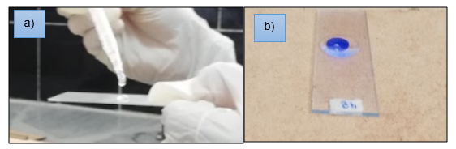
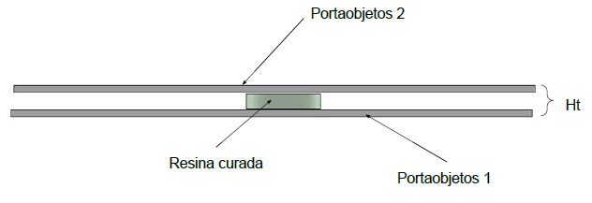
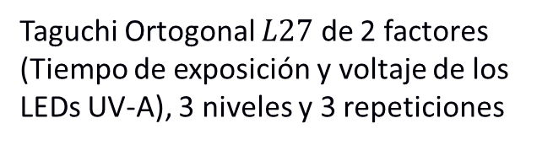
Diseño Experimental
CARACTERIZACIÓN DE LA RESINA
Características de la Resina
Longitud de onda [nm] | Elongación [%] |  | Color | Terminación de producto
355-405 | 115 | Transparente |  | Duro
Taguchi Ortogonal $L27$ de 2 factores (Tiempo de exposición y voltaje de los LEDs UV-A), 3 niveles y 3 repeticiones

Slide 13
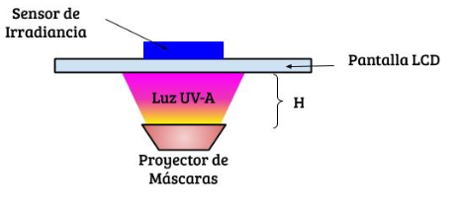
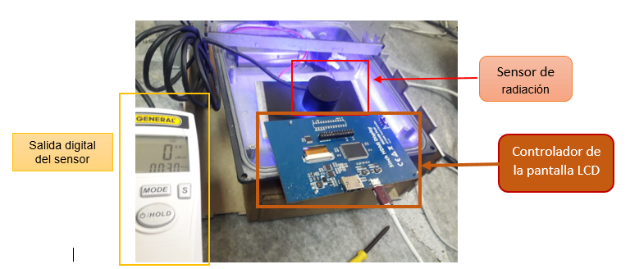
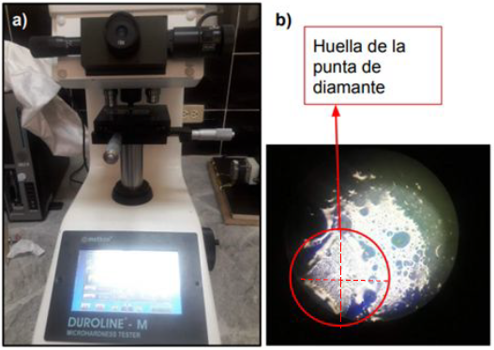
Medición de radiación UV-A
Dureza

Slide 14
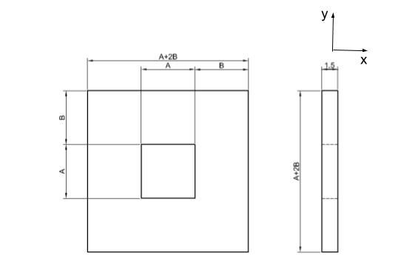
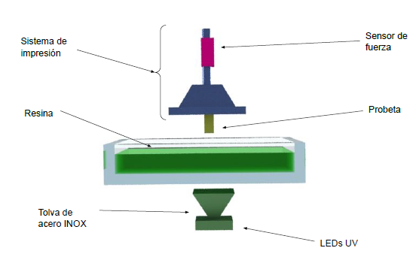
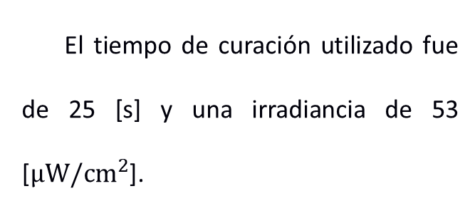
Diseño de probetas tipo Matriz
Parámetros constantes durante la experimentación
Espesor de capa | Tiempo de sobrecurado | Tiempo de suspensión
150 [µm] | 50 [s] | 5 [s]
El tiempo de curación utilizado fue de 25 [s] y una irradiancia de 53 [$μW/{cm}^{2}$].

Slide 15
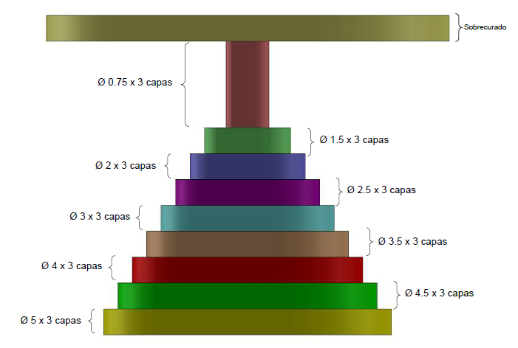
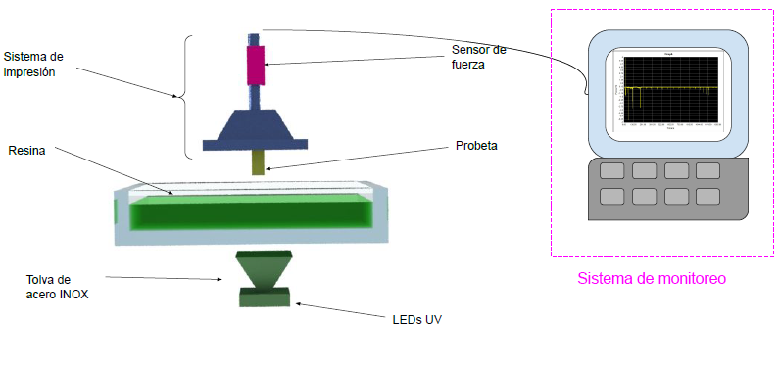
Diseño experimental de la estructura para la caracterización de resistencia en verde
Diseño experimental
Factores | Niveles
Velocidad de elevación | 40 [µm/s] | 50 [µm/s] | 60 [µm/s]
Tiempo de curado | 20 [s] | 25 [s] | 30 [s]
Fuente: (Lara Padilla et al., 2020)

Slide 16
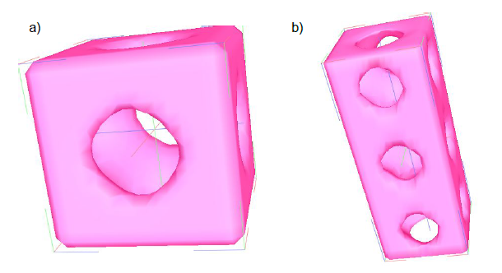
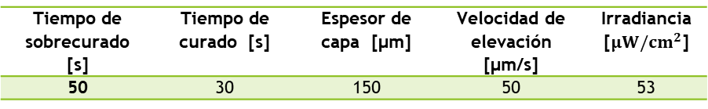
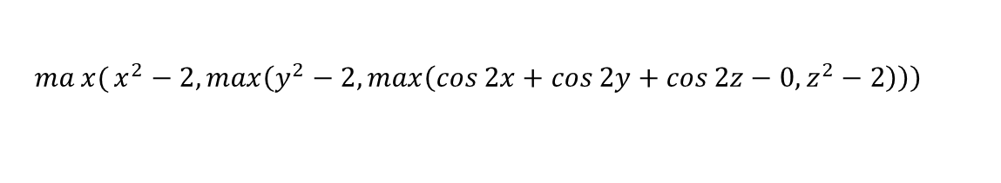
Diseño de estructura porosa
a)
$$\left.max{(}x^{2}−2,\max\left(y^{2}−2,\max\left(\cos{2x}+\cos{2y}+\cos{2z}−0,z^{2}−2\right)\right)\right)$$
b)
$max⁡(x^{2}−2,\max\left(y^{2}−2,\max\left(\cos{2x}+\cos{2y}+\cos{2z}−0,z^{2}−2\right)\right))$
Parámetros de impresión constantes
Tiempo de sobrecurado [s] | Tiempo de curado [s] | Espesor de capa [µm] | Velocidad de elevación [µm/s] | Irradiancia [$μW/{cm}^{2}$]
50 | 30 | 150 | 50 | 53

Slide 17
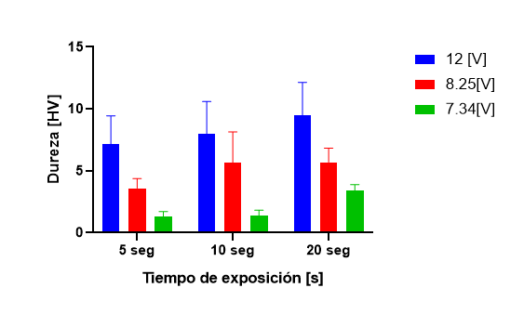
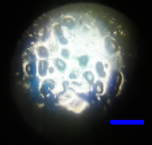
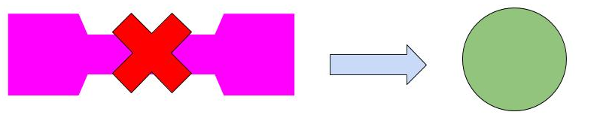
Dureza

Slide 18
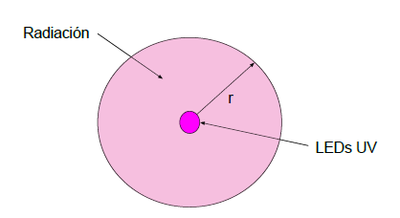
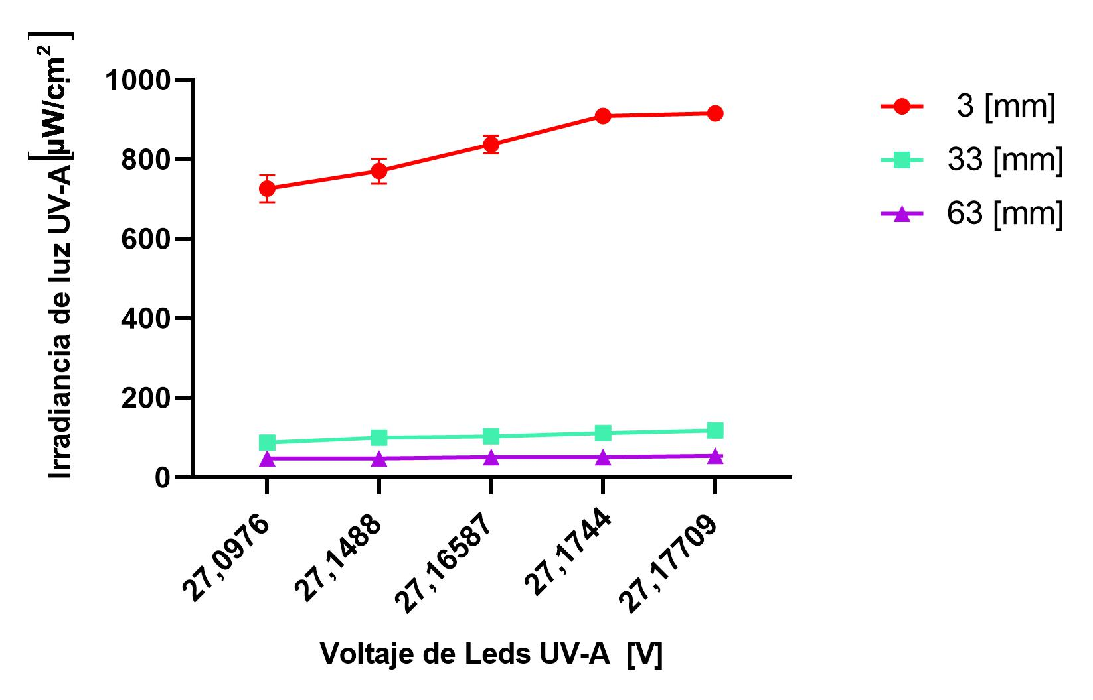
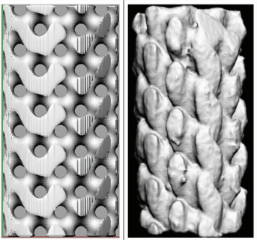
Radiación UV-A
Fuente: (Bochove et al., 2016)

Slide 19
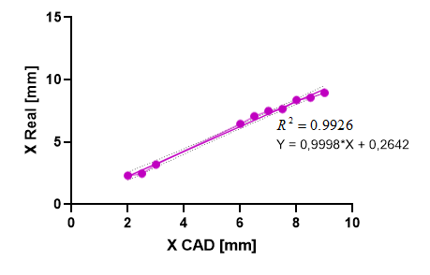
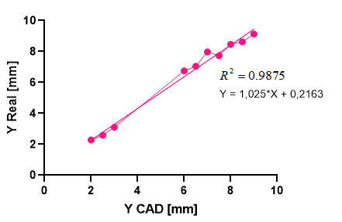
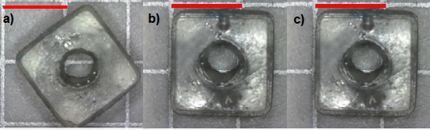
Metrología y control de calidad de estructuras impresas tipo matriz

